Slide 1

Ön Ödemeli Elektrik Sayaçları

Slide 2
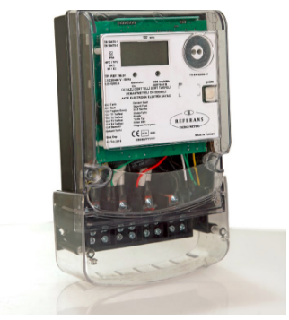
Sunum İçeriği
Mevcut Durumun Özeti
Hedeflenen Durum
Ön Ödemeli Sayaçların Kullanım Amacı
Yapılacak Çalışmalar
Proje Teknik Detayı

Slide 3
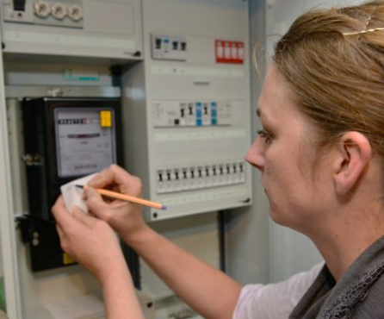
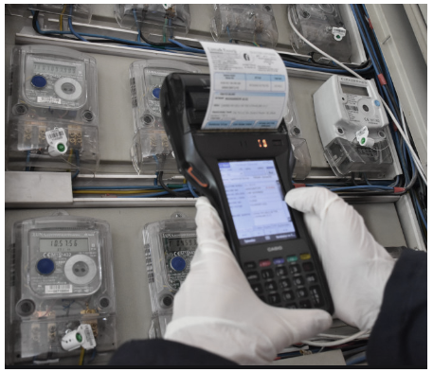
1. Mevcut Durumun Özeti
* Müşteri kendi ihtiyacı doğrultusunda elektrik dağıtım şirketine başvurur ve abonelik alır ,
* Müşteri aylık ihtiyacı doğrultusunda tüketimini gerçekleştirir ,
* Ayda bir defa sayaçlar periyodik olarak okunur ,
* Aylık bazda fatura müşteriye ibraz edilir ,
* Müşteri problemsiz ve ödemesini yapar ise kullanım bu şekliyle devam eder ,
* Müşteri ödeme anlamında problemli ise kesme ihbarı bırakılır ,
* Müşteri belirgin bir zaman sonunda ödeme yapmadı ise ekipler tarafından enerji kesilir ,
* Müşteri kaçak anlamında problemli ise rutin kontrollerde ekipler bulur ise ceza uygular ,
* Bu yapıda Kayıp / Kaçak ekipleri sahayı rutin olarak kontrol altında tutmak zorundadır .

Slide 4
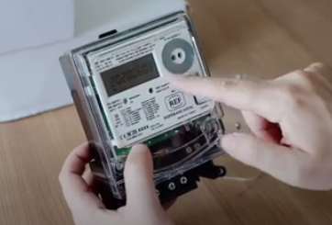

2. Hedeflenen Durum
* Müşteri kendi ihtiyacı doğrultusunda elektrik dağıtım şirketine başvurur ve abonelik yapar ,
* Müşteri aylık ihtiyacı doğrultusunda kwh satın alır ve kendi sayacına yükler ,
* Sayaçlar kwh tükenmeye yakın alarm verir , müşteri ödemesini yapar ise kullanım bu şekliyle devam eder ,
* Müşteri ödeme anlamında problemli yani kwh satın almaz ise sayaç dahili açma kesme rölesi ile enerjiyi keser , tekrar enerjilendirmek için kwh satın almak zorundadır .
* Müşteri kaçak anlamında problemli ise sayaç bunu algılar ve dahili açma kesme rölesi ile enerjiyi keser , tekrar enerjilendirmek için sistem yöneticisi tarafından yetkilendirilmek zorundadır . Kaçak yapan müşteri kontür satın alsa da kullanımına devam edemez.
* Bu yapıda Kayıp / Kaçak ekipleri sahayı rutin olarak kontrol altında tutmak zorunda değil ,
sistemden trafo bazlı kayıp kaçak analizi yapılır , sadece problemli bölgeye odaklanılır .

Slide 5
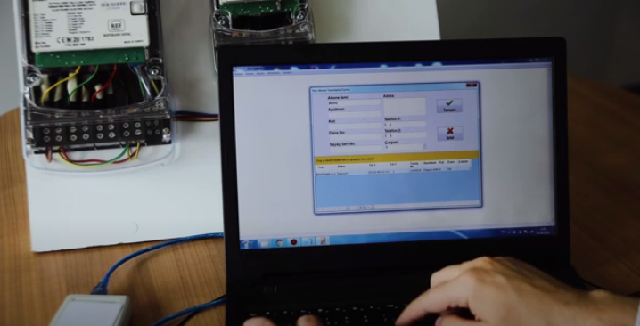

3. Ön Ödemeli Sayaçların Kullanım Amacı
* Aylık gereksiz operasyonel işlemleri ve maliyetlerini azaltmak ,
* Tahsilatı müşteri enerjiyi kullanmadan önce yapmak ,
* Etkili Kayıp / Kaçak kontrolü sağlamak ,
* Abonelik işlemlerini asgariye düşürmek ,
* Müşteriyi tasarrufa yöneltmek ,
* Müşteri memnuniyetini yükseltmek ,
* Etkili raporlama yapabilmek ,

Slide 6

4. Yapılacak Çalışmalar
* Öncelikle maksimum 1000 sayaçlık bir pilot proje organizasyonu yapılmalıdır ,
* Pilot proje sürecinde elektriksel ve yazılımsal eğitimler elektrik dağıtım şirketi
personeline verilmelidir ,
* Pilot proje akabinde yaygınlaştırma kararı alınır ise yeni maliyetler ve üretim
altyapısı ihtiyaç çerçevesinde revize edilmelidir, anlaşmalar yapılmalıdır ,
* Bu sürece paralel olarak sayacın test edilebilmesi ve servis işlemlerinin yerine
getirilmesi için Sayaç Ayar Laboratuvarı kurulmalıdır,
* Toplanan veriler web servisler marifetiyle tek noktada toplanmalı , büyük data
analizi için ekip kurulmalıdır ,
* Benzer şekilde her trafo bölgesi için trafo bazlı teknik ve ticari kaybın analizleri
yapılarak teknik ve ticari kaybın minimum seviyelere indirgenmesi hedeflenmelidir

Slide 7
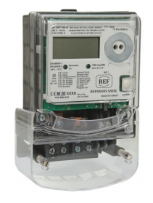
5. Proje Teknik Detayı ( Monofaze )
*Model Name : REF.SM.01(Single Phase )
*Meter Defination : 1 Phase , 2 Wires , 4 Tariffs , Demantmetered , Outdoor , Prepayment Meter
*Accuracy Class : Mode B ( Class 1 )
*Referance Voltage : 230/400V ( Compitable 240 / 400V )
*Wide InputVoltage : 120V(Minimum) – 300V(Maksimum) ( Phase To Notr )
*Frequency : 50Hz
*Take Off Current : 20mA ( 5A / 200 in standart )
*Minimum Current : 250mA
*Referance Current : 5A
*Maksimum Current : 100A

Slide 8
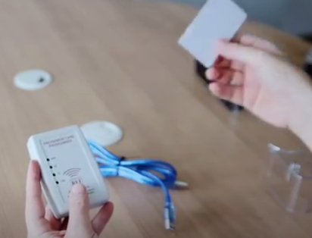
5. Proje Teknik Detayı ( Monofaze )
*IP Class : IP54
*Protection Class : 2
*Humidity Rate : %95
*Operating Temp. : -40 , +80 °C
*Mechanical Env. : M1 ( According to 2004 / 22 / EC directive )
*Elektromagnetic : E2 (According to 2004 / 22 / EC directive )
*Voltage Circuit : <1W ( Should be <2W in standart )
*Current Circuit : <0.2W ( Should be <1W in standart )
*Total Power : <1.2W ( Total power consumption per phase )
* ESD : 8KV with contacts , 15KV by air
*Impulse Voltage : 12kV
*Meter Constant : 1000imp/kWh

Slide 9
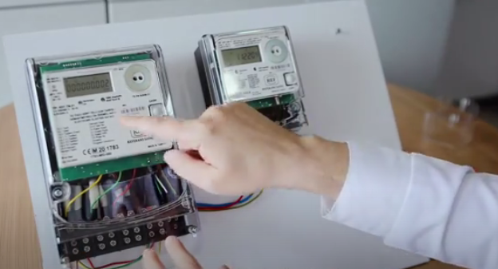
5. Proje Teknik Detayı ( Monofaze )
*LCD : 6 + 3
*Comm. Rate : 300 – 9600 ( IEC 62056-21 Mode C )
*Interface1 : Optical Port ( 300 – 9600 ) ( IEC 62056-21 Mode C )(Indepandent)
*Interface2 : Rs485 Port ( 300 – 9600 ) ( IEC 62056-21 Mode C )( Indepandent)
*Generator Tariffi : Generator tariff detection with generator auxiliary contact input
*Sys. Battary Life : 10Year
*Shutoff Structure : Internal Latch Relay
*Security Logs : Up Cover , Terminal Cover ext.
*Data Logs : 1 Year
*Related Standarts : EN 62056-11 , EN 62053-21
*Related Docs : MID compatibility

Slide 10

5. Proje Teknik Detayı ( Monofaze )
*Regulations : Compatible with international requirement (To be mutually agreed )
*Technology : Contactless communication is provided through the Mifare / RFID technology
*RFField Detection : Automatic or push button activation ( Optional )
*Alarm Circuit : Cancelable acoustic alarm circuit
*Contour back-up : Available (Optional)
*Compatibility : Since it is possible to write to the desired sectors, more than one application
can be run at the same time with the same card.
*Credit : Cutting the counter at the desired time periods with the possibility of credit is
provided.
*Easy to use : Easy installation and easy to use feature by means of an Accounting
Program (Optional)

Slide 11
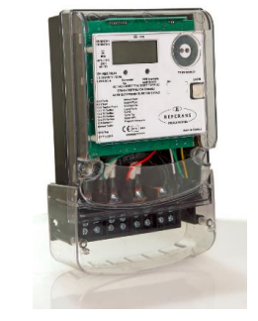
6. Proje Teknik Detayı ( Trifaze )
*Model Name : REF.TM.01(Three Phase )
*Meter Defination : 3 Phase , 4 Wires , 4 Tariffs , Demantmetered , Outdoor , Prepayment Meter
*Accuracy Class : Mode B ( Class 1 )
*Referance Voltage : 3x230/400V ( Compitable 3x240 / 400V )
*Wide InputVoltage : 120V(Minimum) – 300V(Maksimum) ( Phase To Notr )
*Frequency : 50Hz
*Take Off Current : 20mA ( 5A / 200 in standart )
*Minimum Current : 250mA
*Referance Current : 5A
*Maksimum Current : 80A

Slide 12
6. Proje Teknik Detayı ( Trifaze )
*IP Class : IP54
*Protection Class : 2
*Humidity Rate : %95
*Operating Temp. : -40 , +80 °C
*Mechanical Env. : M1 ( According to 2004 / 22 / EC directive )
*Elektromagnetic : E2 (According to 2004 / 22 / EC directive )
*Voltage Circuit : <1W ( Should be <2W in standart )
*Current Circuit : <0.2W ( Should be <1W in standart )
*Total Power : <1.2W ( Total power consumption per phase )
* ESD : 8KV with contacts , 15KV by air
*Impulse Voltage : 12kV
*Meter Constant : 1000imp/kWh

Slide 13
6. Proje Teknik Detayı ( Trifaze )
*LCD : 6 + 3
*Comm. Rate : 300 – 9600 ( IEC 62056-21 Mode C )
*Interface1 : Optical Port ( 300 – 9600 ) ( IEC 62056-21 Mode C )(Indepandent)
*Interface2 : Rs485 Port ( 300 – 9600 ) ( IEC 62056-21 Mode C )( Indepandent)
*Generator Tariffi : Generator tariff detection with generator auxiliary contact input
*Sys. Battary Life : 10Year
*Shutoff Structure : Internal Latch Relay
*Security Logs : Up Cover , Terminal Cover ext.
*Data Logs : 1 Year
*Related Standarts : EN 62056-11 , EN 62053-21
*Related Docs : MID compatibility

Slide 14


6. Proje Teknik Detayı ( Trifaze )
*Regulations : Compatible with international requirement (To be mutually agreed )
*Technology : Contactless communication is provided through the Mifare / RFID technology
*RFField Detection : Automatic or push button activation ( Optional )
*Alarm Circuit : Cancelable acoustic alarm circuit
*Contour back-up : Available (Optional)
*Compatibility : Since it is possible to write to the desired sectors, more than one application
can be run at the same time with the same card.
*Credit : Cutting the counter at the desired time periods with the possibility of credit is
provided.
*Easy to use : Easy installation and easy to use feature by means of an Accounting
Program (Optional)

Slide 15

TEŞEKKÜRLER
TEŞEKKÜRLER

